Slide 1
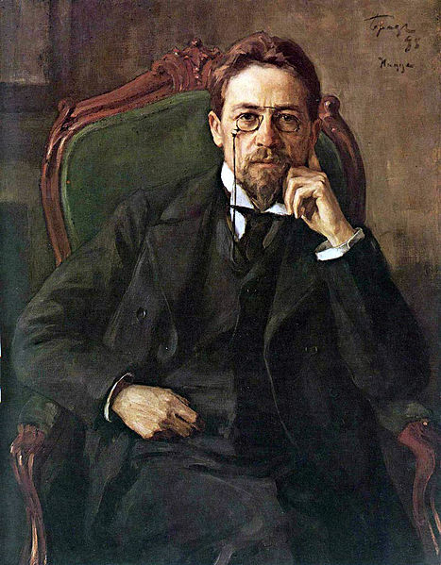
ГБОУ « Адыгейская республиканская гимназия»
Презентация к уроку литературы
« Путешествие по жизни и творчеству А.П. Чехова»
Презентацию подготовила
учитель русского языка и литературы
Куадже Ася Шумафовна
г. Майкоп, 2013

Slide 2
Анто́н Па́влович Че́хов
выдающийся русский писатель, драматург, по профессии врач. Почётный академик Императорской Академии наук по разряду изящной словесности (1900—1902). Является общепризнанным классиком мировой литературы. Его пьесы, в особенности «Вишнёвый сад», на протяжении ста лет ставятся во многих театрах мира. Один из самых известных мировых драматургов.

Slide 3
Детство
29 января 1860 года в небольшом домике на Полицейской улице (ныне — Чехова) в семье Павла Егоровича Чехова родился третий ребёнок — Антон. Раннее детство Антона протекало в бесконечных церковных праздниках, именинах. В будние дни после школы братья сторожили лавку отца, а в 5 утра каждый день вставали петь в церковном хоре. Как говорил сам Чехов: «В детстве у меня не было детства».
Отчий дом писателя в Таганроге

Slide 4
Гимназия № 2 им. А. П. Чехова
Сначала Чехов учился в греческой школе в Таганроге. Содержащий школу грек заставлял зазубривать уроки, бил учеников линейкой, ставил в угол на колени на крупную соль. В 8 лет, после двух лет учёбы, Чехов поступает в таганрогскую гимназию (ныне Гимназия № 2 им. А. П. Чехова). Мужская классическая гимназия была старейшим учебным заведением на юге России (основана в 1806 году) и давала солидное по тем временам образование и воспитание. Окончившие восемь классов гимназии молодые люди могли без экзаменов поступить в любой российский университет или поехать учиться за границу. Гимназия сформировала у Чехова отвращение к лицемерию и фальши. Здесь формировалось его видение мира, любовь к книгам, знаниям и театру. Здесь он получил свой первый литературный псевдоним «Чехонте́», которым его наградил учитель Закона Божьего Фёдор Покровский. Здесь начинались его первые литературные и сценические опыты.

Slide 5
Чехов-гимназист
Чехов-гимназист издавал юмористические журналы, придумывал подписи к рисункам, писал юмористические рассказы, сценки. Первая драма «Безотцовщина» была написана 18-летним Чеховым в период учёбы в гимназии. Гимназический период Чехова был важным периодом созревания и формирования его личности, развития её духовных основ. Гимназические годы дали Чехову огромный материал для писательской работы. Самые типичные и колоритные фигуры появятся позже на страницах его произведений.

Slide 6
Псевдонимы Чехова
А. П.,
А. П.Ч-в,
Антоша,
Антоша Ч.,
Антоша Ч.***,
Антоша Чехонте,
А-н Ч-те,
Ан. Ч.,
Ан. Ч-е,
Анче,
Ан. Че-в,
А. Ч.,
А.Ч-в,
А.Че-в,
А Чехонте,
Г. Балдастов,
Макар Балдастов,
Брат моего брата,
Врач без пациентов,
Вспыльчивый человек,
Гайка № 6,
Гайка № 9,
Грач,
Дон Антонио Чехонте,
Дяденька,
Кисляев,
М.Ковров,
Крапива,
Лаэрт,
Прозаический поэт,
Рувер,
Рувер и Ревур,
Улисс,
Ц.,
Ч. Б. С.,
Ч. без с.,
Человек без селезёнки,
Чехонте,
Ч.Хонте, А.,
Шампанский,
…въ,
Z.

Slide 7
Топонимы
Первый в мире памятник Антону Чехову был установлен в 1908 году в городе Баденвейлер, где писатель умер.
Именем А. П. Чехова в 1954 году (50 лет со дня смерти) назван город в Московской области — г. Чехов
В честь Чехова назван астероид в главном астероидном поясе
Гимназия № 2 им. А. П. Чехова (Таганрог) — старейшее учебное заведение Юга России (1806).
Таганрогский государственный педагогический институт имени А. П. Чехова, Таганрог.
В 1952 году в Нью-Йорке было создано издательство имени Чехова.
В декабре 2010 года в Таганроге было создано «Чеховское общество», которое возглавил потомок Чехова — Дмитрий Михайлович Чехов, потомок дяди Чехова, Митрофана Егоровича Чехова.
Центр Образования № 170 в Москве носит имя А. П. Чехова.

Slide 8
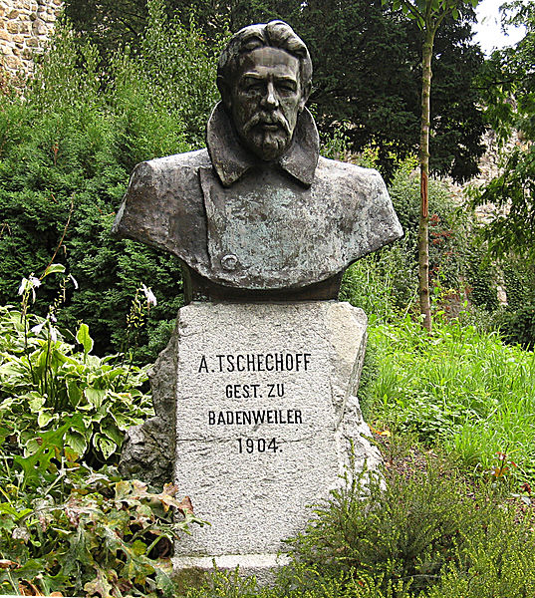
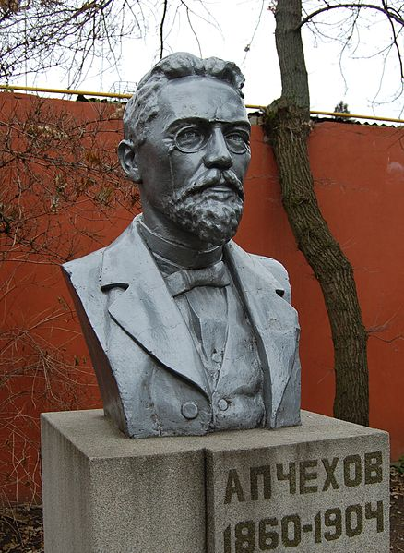
Памятники
Бюст Чехову, установленный в 1935 году в Таганроге. Скульптор Вера Морозова. Это первый памятник писателю в СССР.
Памятник Чехову в Баденвейлере, где он скончался. Впервые установлен в 1908 году. Скульптор — Н. Г. Шлейфер

Slide 9
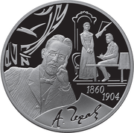
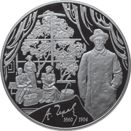
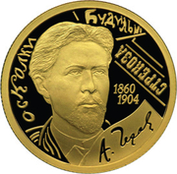
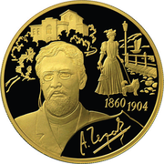
Банк России 28 декабря 2009 года выпустил четыре памятные монеты разного достоинства, посвящённые 150-летию со дня рождения А. П. Чехова
3 рубля из серебра
100 рублей из серебра
50 рублей из золота
200 рублей из золота

Slide 10
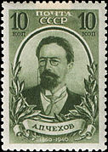
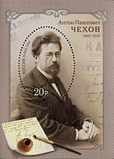
Филателия
Почтовая марка СССР, 1940 год
Почтовый блок России, 2010 год: произведения А. П. Чехова
Почтовый блок России к 150-летию со дня рождения А. П. Чехова
Почтовый конверт России, 2004 год

Slide 11
Таганрогский ордена Почёта драматический театр имени А. П. Чехова
Музыка и книги пробуждали в юном Антоне Чехове стремление к творчеству. Большую роль в этом сыграл таганрогский театр, основанный в 1827 году. Впервые в театре Антон побывал в 13 лет, посмотрел оперетту Жака Оффенбаха «Прекрасная Елена» и вскоре стал страстным поклонником театра. Позднее в одном из своих писем Чехов скажет: «Театр мне давал когда-то много хорошего… Прежде для меня не было большего наслаждения как сидеть в театре…» Не случайно герои его первых произведений, таких как «Трагик», «Комик», «Бенефис», «Недаром курица пела», были актёрами и актрисами.

Slide 12
Обложка первого отдельного издания пьесы «Три сестры» (1901)
За 26 лет творчества Чехов создал около 900 различных произведений (коротких юмористических рассказов, серьёзных повестей, пьес), многие из которых стали классикой мировой литературы. Особенное внимание обратили на себя «Степь», «Скучная история», «Дуэль», «Палата № 6», «Рассказ неизвестного человека», «Мужики» (1897), «Человек в футляре» (1898), «В овраге», «Детвора», «Драма на охоте»; из пьес: «Иванов», «Чайка», «Дядя Ваня», «Три сестры», «Вишнёвый сад».
М. Г. Савицкая (Ольга), О. Л. Книппер (Маша) и М. Ф. Андреева (Ирина

Slide 13
Записи с меткой «А. П. Чехов»
Чем выше человек по умственному и нравственному развитию, тем он свободнее, тем большее удовольствие доставляет ему жизнь.
В каждом из нас слишком много винтов, колес и клапанов, чтобы мы могли судить друг о друге по первому впечатлению или по двум-трем внешним признакам.
Наука — самое важное, самое прекрасное и нужное в жизни человека.
Какое это огромное счастье любить и быть любимым.
То, что мы испытываем, когда бываем влюблены, быть может, есть нормальное состояние.

Slide 14
Использованный материал
foxdesign.ru/aphorism/biography/che..
antonchehov.ru
chehovodstvo.ru
ru.wikisource.org/wiki/Антон_Павлов

